Slide 1





第二学期
第十章
jQuery基础
北大青鸟文教集团研究院 出品

Slide 2

预习检查
jQuery基础过滤选择器有哪些？（至少列举5个）
简述jQuery基础选择器和层次选择器的使用场景
简述jQuery语法结构

Slide 3
金榜秀一秀
优秀榜
第一小组
第二小组
第三小组
进步榜
张三 | 李四 | 张三 | 李四 | 张三 | 李四
000 | 000 | 000 | 000 | 000 | 000
000 | 000 | 000 | 000 | 000 | 000
Notes:
教师根据班级学员完成作业的情况，填写本页表格数据。

Slide 4


回顾与作业点评
let命令的特性有哪些？
ES6中常用的解构赋值有哪些？
箭头函数的特点有哪些？
ES6中常用的数组扩展的方法有哪些？
ES6中常用对象有哪些扩展的属性和方法？
点评作业的提交情况和共性问题
Notes:
回顾：上次课的

Slide 5
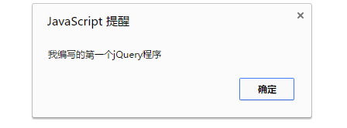

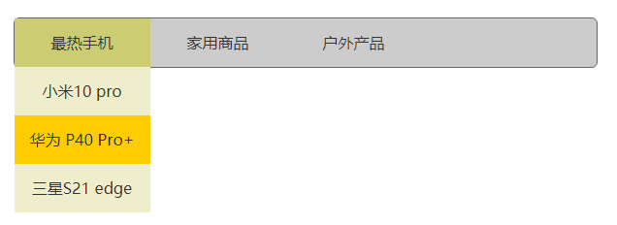

本章任务
编写第一个jQuery程序
改造手机列表页面
改造导航下拉菜单

Slide 6

本章目标
掌握jQuery开发环境搭建
掌握jQuery语法
掌握jQuery基础选择器、层次选择器和过滤选择器的使用
掌握css()方法为元素添加CSS样式
掌握jQuery与其他库冲突的解决方法

Slide 7

jQuery简介
jQuery是流行的JavaScript程序库，是对JavaScript对象和函数的封装
设计思想是write less, do more

Slide 8

jQuery能做什么
访问和操作DOM元素
控制页面样式
对页面事件进行处理
扩展新的jQuery插件
与Ajax技术完美结合
!
jQuery能做的JavaScript也都能做，但使用jQuery能大幅提高开发效率

Slide 9


初识jQuery
获取页面中所有选中的复选框，计算并在控制台输出其数量
// 代码1：JavaScript实现
var length = 0;
var checkboxs = document.getElementsByTagName("input");
for (var i = 0; i < checkboxs.length; i++) {
if (checkboxs[i].type == 'checkbox' && checkboxs[i].checked) {
length += 1;
}
}
console.log(length);
// 代码2：jQuery实现
$( function () {
var count = $("input[type='checkbox']:checked").length;
console.log(count);
})
演示示例1：JavaScript和jQuery获取复选框个数
Notes:
教学指导：
1、本页代码只为了让学生对jQuery有个大致的印象，无需详细讲解；
2、让学员知道，使用jQuery会比javascript实现效果有时候会更方便；

Slide 10
jQuery的优势
轻量级
强大的选择器
出色的DOM封装
可靠的事件处理机制
出色的浏览器兼容性
使用链式操作、隐式迭代简化编程
丰富的插件支持
完善的文档
开源
……
Notes:
教学指导：
不能带入过多的细节，让学员在以后的学习中取体会jQuery的优势

Slide 11
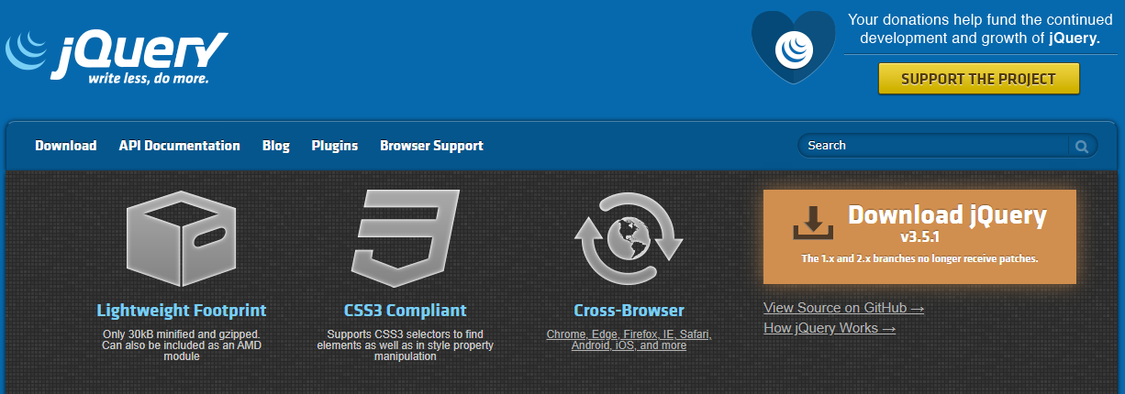
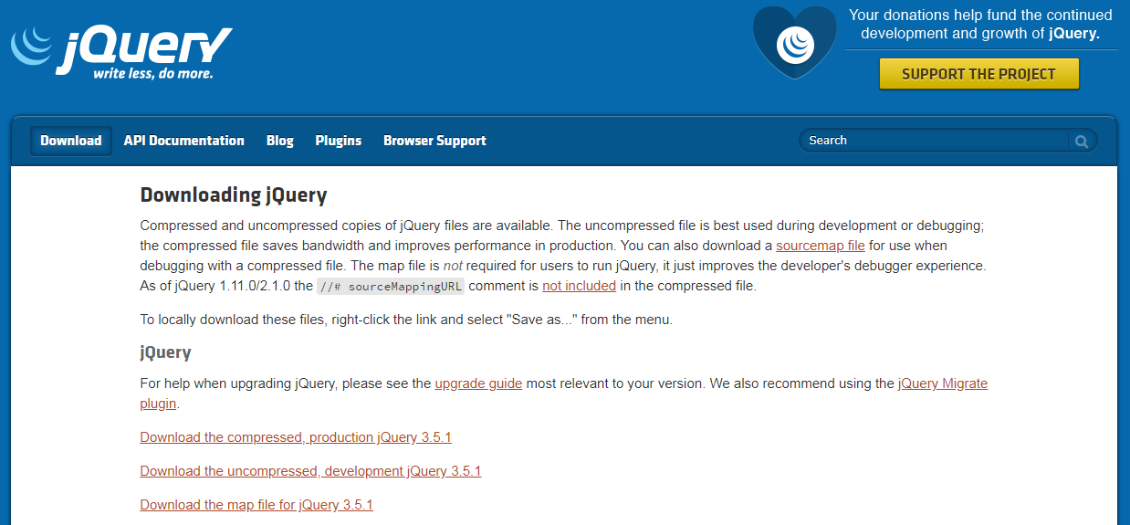
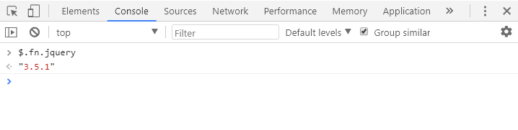
获取jQuery 2-1
进入jQuery官网：https://jquery.com
jQuery库分开发版和发布版
在页面中引入jQuery
可以通过在浏览器控制台中输入$.fn.jquery，查看引入的jQuery版本
类型 | 文件 | 说 明
开发版 | jquery-版本号.js | 完整无压缩版本，主要用于测试、学习和开发
发布版 | jquery-版本号.min.js | 经过工具压缩或经过服务器开启Gzip压缩，主要应用于发布的产品和项目
<script src="js/jquery-3.5.1.js" type="text/javascript"></script>
演示示例2：查看jQuery版本
Notes:
教学指导：
1、本课程使用的版本为 3.5.1
2、过往历史版本的下载入口链接在下载页面最下方

Slide 12

获取jQuery 2-2
可以使用CDN（Content Delivery Network，内容分发网络）的形式载入jQuery
使用和维护更为方便
可以利用减少加载时间
// CDNJS
<script src="https://cdnjs.cloudflare.com/ajax/libs/jquery/3.5.1/jquery.min.js"></script>
// Staticfile CDN
<script src="https://cdn.staticfile.org/jquery/3.5.1/jquery.min.js"></script>
// BootCDN
<script src="https://cdn.bootcdn.net/ajax/libs/jquery/3.5.1/jquery.min.js"></script>
// Microsoft CDN
<script src="https://ajax.aspnetcdn.com/ajax/jQuery/jquery-3.5.1.js"></script>
// Google CDN
<script src="https://ajax.googleapis.com/ajax/libs/jquery/3.5.1/jquery.min.js"></script>

Slide 13
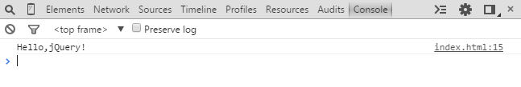
jQuery基本语法
通过jQuery实现在页面加载完成后，在浏览器控制台中输出“Hello,jQuery!”
<script src="jquery.js" type="text/javascript"></script>
<script>
$( document ).ready( function () {
console.log("Hello,jQuery!");
});
</script>
演示示例3：第一个jQuery程序
Notes:
教学指导：
主要讲解$(document))的作用即可。

Slide 14
$(document).ready()
实际开发中，通常使用ready()方法实现在页面加载后执行操作
$(document).ready()与window.onload类似，但也有区别
比较项 | window.onload | $(document).ready()
执行时机 | 必须等待网页中所有的内容加载完毕后（包括图片、视频、flash等）才能执行 | 网页中所有DOM文档结构绘制完毕后即刻执行，与DOM元素关联的内容（图片、视频、flash等）可能并没有加载完
编写次数 | 同一页面不能同时编写多个 | 同一页面能同时编写多个
简化写法 | 无 | $( function() { // 执行代码 } ) ;
Notes:
教学指导：
也可以用$(window).load()方法实现window.onload事件调用的机制

Slide 15

jQuery语法结构
工厂函数 $()：等同于jQuery()，将DOM对象转化为jQuery对象
选择器 selector：获取需要操作的DOM元素
方法 action()：jQuery中提供的方法，对元素进行操作，根据方法的作用可以划分为
事件处理方法
动画方法
HTML/CSS方法
遍历方法
Ajax方法
杂项方法
$( selector ).action();
Notes:
教学指导：
工厂函数在后面的章节中还有详细的讲解，这里只需讲解基本用法。
后面例子中一一进行讲解。

Slide 16

DOM对象和jQuery对象
DOM对象：直接使用JavaScript获取的节点对象
jQuery对象：使用jQuery包装DOM对象后产生的对象，能够使用jQuery中的方法
var objDOM = document.getElementById("title");
var objHTML = objDOM.innerHTML;
var $objJQuery = $("#title");
var objHTML = $objJQuery.html();
DOM对象和jQuery对象的方法不能混用
Notes:
教学指导：
可视情况补充以下内容：
jQuery对象与DOM对象的相互转换。
1．jQuery对象转换成DOM对象
jQuery提供了两种方法将一个jQuery对象转换成一个DOM对象，即[index]和get(index)。
（1）jQuery对象是一个类似数组的对象，可以通过[index]的方法得到相应的DOM对象。代码如下。
var $txtName =$(“#txtName”); //jQuery对象
var txtName =$txtName[0]; //DOM对象
alert(txtName.checked) //检测这个checkbox是否被选中了
（2）通过get(index)方法得到相应的DOM对象。代码如下。
var $txtName =$(“#txtName”); //jQuery对象
var txtName =$txtName.get(0); //DOM对象
alert(txtName.checked) //检测这个checkbox是否被选中了
jQuery对象转换成DOM对象在实际开发中并不多见，除非希望使用DOM 对象特有的成员，如outerHTML属性，通过该属性可以输出相应的DOM元素的完整的HTML代码，而jQuery 并没有直接提供该功能。
2．DOM对象转换成jQuery对象
对于一个DOM对象，只需要用$( )函数将DOM对象包装起来，就可以获得一个jQuery对象。其方式为$(DOM对象)，jQuery代码如下。
var txtName =document.getElementById(“txtName”); //DOM对象
var $txtName =$(txtName); //jQuery对象
转换后，可以任意使用jQuery中的方法。
在实际开发中，将DOM对象转换为jQuery对象，多见于jQuery事件方法的调用中，在后续内容中将会接触到更多的DOM对象转换为jQuery对象的应用场景。

Slide 17

学员操作——编写第一个jQuery程序
需求说明
创建index.html文件，引入jQuery库
在页面加载完成后，通过alert()方法弹出“我编写的第一个jQuery程序”
完成时间：10分钟

Slide 18
共性问题集中讲解
常见问题及解决办法
代码规范问题
调试技巧
共性问题集中讲解
Notes:
教学指导：
针对学员在练习过程中的问题，进行集中讲解，如果没有问题，大部分学员都顺利完成，则此页不需要讲解。

Slide 19
jQuery选择器
jQuery选择器类似于CSS选择器，用来选取网页中的元素
jQuery选择器功能强大，种类也很多
类CSS选择器
基础选择器
层次选择器
过滤选择器
基础过滤选择器
属性过滤选择器
表单选择器
Notes:
教学指导：
1、表单选择器在后续课程中讲解
2、更多选择器引导学员查阅jQuery官网API

Slide 20
基础选择器
基础选择器包括ID选择器、类选择器、标签选择器、全局选择器和并集选择器
名称 | 语法构成 | 描述 | 示例
ID选择器 | #id | 根据给定的id匹配元素 | $("#title")选取id为title的元素
类选择器 | .class | 根据给定的class匹配元素 | $(".title")选取所有class为title的元素
标签选择器 | element | 根据给定的标签名匹配元素 | $("h2" )选取所有h2元素
全局选择器 | * | 匹配所有元素 | $("*" )选取所有元素
并集选择器 | selector1, selector2, ..., selectorN | 将每一个选择器匹配的元素合并后一起返回 | $("div,p,.title" )选取所有div、p和拥有class为title的元素
Notes:
教学指导：
此处简单讲解即可，到后面的具体案例中再详细讲解每一种选择器

Slide 21
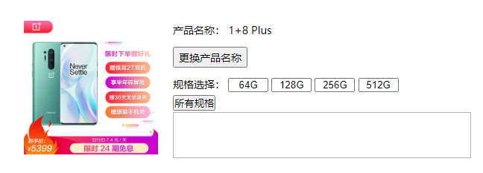
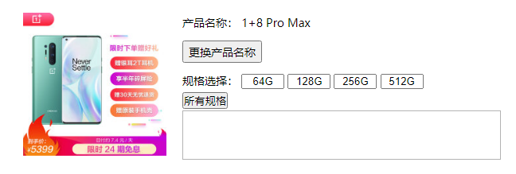
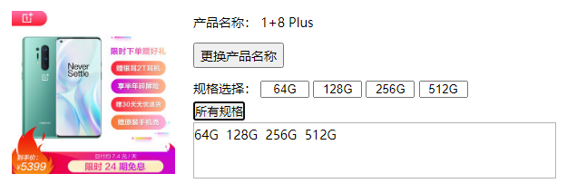
访问手机页面内容
单击 “更换产品名称”按钮，产品名称变更为“1+8 Pro Max”
单击“所有规格”按钮，获得页面中所有的规格并显示
演示示例4：基础选择器
Notes:
教学指导：
提供页面素材

Slide 22
层次选择器
层次选择器通过DOM元素之间的层次关系来获取元素
名称 | 语法构成 | 描述 | 示例
后代选择器 | anc dsct | 选取ancestor元素里的所有descendant（后代）元素 | $("#menu span")选取#menu下的<span>元素
子选择器 | parent>child | 选取parent元素下的child（子）元素 | $("#menu>span")选取#menu的子元素<span>
相邻元素选择器 | prev+next | 选取紧邻prev元素之后的next元素 | $("h2+dl")选取紧邻<h2>元素之后的同辈元素<dl>
同辈元素选择器 | prev~sibings | 选取prev元素之后的所有siblings元素 | $("h2~dl")选取<h2>元素之后所有的同辈元素<dl>
Notes:
教学指导：
此处简单讲解即可，到后面的具体案例中再详细讲解每一种选择器
jQuery层次选择器中，子选择器和后代选择器的使用频次较高
在后续章节中还将学习jQuery常用方法，可以实现与相邻元素选择器、兄弟元素选择器相同的效果

Slide 23
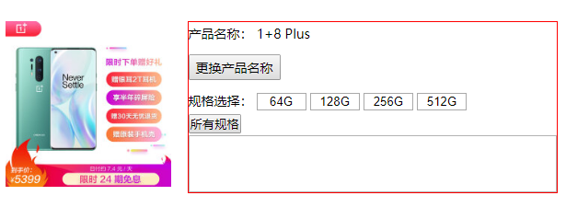
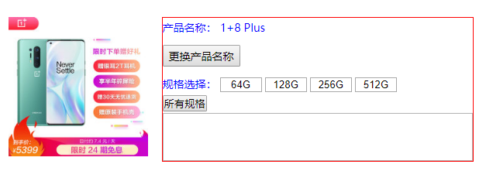
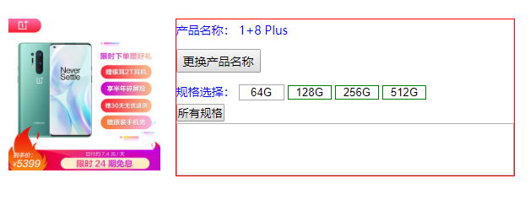
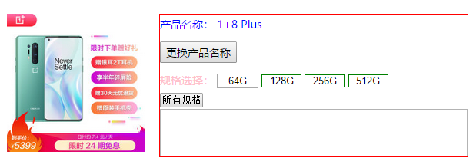
操作手机页面元素
将class为“content”的元素的所有div子元素的边框设置为1像素的红色实线
将class为“r”的元素下的所有span元素的字体颜色设置为蓝色
将紧邻class为“tip”的元素的input元素的边框设置为1像素的绿色实线
将id为“name”的元素之后的所有span兄弟元素的字体颜色设置为粉色
设置元素的样式可以使用css()方法
设置一个样式属性：$(selector).css( "属性", "属性值" );
设置多个样式属性：
$(selector).css( { "属性1":"属性值1", "属性2":"属性值2", ...... } );
演示示例5：层级选择器

Slide 24
学员操作——改造手机列表页面
需求说明
使用jQuery基础选择器与层次选择器改造手机列表页面
手机图片添加1像素实线黑色边框
在现有价格前添加文本内容“【定价：￥7999】”，设置字体颜色为#cccccc，并添加删除线
手机名称字体加粗显示
完成时间：20分钟

Slide 25
共性问题集中讲解
常见问题及解决办法
代码规范问题
调试技巧
共性问题集中讲解

Slide 26

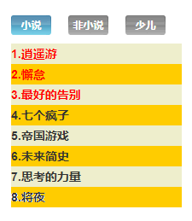
以下效果如何实现？
列表隔行换色
为列表的Top 3添加强调效果
Notes:
教学指导：
有没有更简便的实现方式？

Slide 27
过滤选择器
通过特定的过滤规则来筛选出所需的元素
主要分类
基本过滤选择器
内容过滤选择器
可见性过滤选择器
子元素过滤选择器
属性选择器
表单选择器
Notes:
教学指导：
1、本节重点介绍使用频次较高的基本过滤选择器和属性选择器
2、表单选择器在后续课程中讲解
3、更多选择器引导学员查阅jQuery官网API

Slide 28
基本过滤选择器 2-1
语法 | 描述 | 示例
:first | 选取第一个元素 | $("li:first")选取所有<li>元素中的第一个<li>元素
:last | 选取最后一个元素 | $("li:last")选取所有<li>元素中的最后一个<li>元素
:not(selector) | 选取去除所有与给定选择器匹配的元素 | $("li:not(.three)")选取class不是three的<li>元素
:even | 选取索引是偶数的所有元素（index从0开始） | $("li:even")选取所有<li>元素中索引值是偶数的<li>元素
:odd | 选取索引是奇数的所有元素（index从0开始） | $("li:odd")选取所有<li>元素中索引值是奇数的<li>元素
Notes:
教学指导：
1、此处简单讲解即可，说明每个过滤选择器的用法，
2、说明后面的具体案例中再详细讲解每一种选择器，引出下一页的内容；

Slide 29
基本过滤选择器 2-2
语法 | 描述 | 示例
:eq(index) | 选取索引等于index的元素（index从0开始） | $("li:eq(1)")选取索引等于1的<li>元素
:gt(index) | 选取索引大于index的元素（index从0开始） | $("li:gt(1)")选取索引大于1的<li>元素
:lt(index) | 选取索引小于index的元素（index从0开始） | $("li:lt(1)")选取索引小于1的<li>元素
:header | 选取所有标题元素，如h1~h6 | $(":header")选取网页中所有标题元素
:focus | 选取当前获取焦点的元素 | $(":focus")选取当前获取焦点的元素
:animated | 选择所有动画 | $(":animated")选取当前所有动画元素
Notes:
教学指导：
1、此处简单讲解即可，说明每个过滤选择器的用法，
2、说明后面的具体案例中再详细讲解每一种选择器，引出下一页的内容；

Slide 30
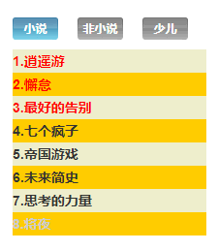
改造小说列表
为小说列表的前三项设置字体颜色为红色，最后一项设置字体颜色为#ccccc
设置小说列表隔行换色
演示示例6：基本过滤选择器
Notes:
教学指导：
提供页面素材

Slide 31
属性选择器
属性选择器通过HTML元素的属性来选择元素
语法构成 | 描述 | 示例
[attribute] | 选取包含给定属性的元素 | $("[href]")选取含有href属性的元素
[attribute=value] | 选取等于给定属性是某个特定值的元素 | $("[href = '#']")选取href属性值为“#”的元素
[attribute!=value] | 选取不等于给定属性是某个特定值的元素 | $("[href != '#']")选取href属性值不为“#”的元素
[attribute^=value] | 选取给定属性是以某些特定值开始的元素 | $("[href ^= 'en']")选取href属性值以en开头的元素
[attribute$=value] | 选取给定属性是以某些特定值结尾的元素 | $("[href $= '.jpg']")选取href属性值以.jpg结尾的元素
[attribute*=value] | 选取给定属性是以包含某些值的元素 | $("[href *= 'txt']")选取href属性值中含有txt的元素
Notes:
教学指导：
此处简单讲解即可，到后面的具体案例中再详细讲解每一种选择器

Slide 32
学员操作——改造导航下拉菜单
需求说明
设置导航栏整体背景颜色为#ccccc
设置导航栏第一项默认背景颜色为#CCCC73
设置下拉菜单奇数行背景颜色为#eec
设置下拉菜单偶数行背景颜色为#FFCC00
完成时间：20分钟

Slide 33
共性问题集中讲解
常见问题及解决办法
代码规范问题
调试技巧
共性问题集中讲解

Slide 34
jQuery选择器注意事项 2-1
特殊符号的转义
如何编写获取以上两个元素的选择器？
<div id="id#a">aa</div>
<div id="id[2]">cc</div>
$("#id#a");
$("#id[2]");
$("#id\\#a");
$("#id\\[2\\]");

Slide 35
jQuery选择器注意事项 2-2
选择器中的空格
选择器的书写规范很严格，多一个空格或少一个空格，都会影响选择器的效果
下列两种选择器的写法分别表示什么含义？
var $t_a = $(".test :hidden"); // 带空格的jQuery选择器
选取class为“test”的元素内的所有隐藏元素
var $t_b = $(".test:hidden"); // 不带空格的jQuery选择器
选取class为“test”的隐藏元素

Slide 36

jQuery让渡$操作符 3-1
jQuery不是唯一使用 $ 的脚本库，项目中有其他同样使用 $ 的脚本库时就会引起冲突
// Prototype的 $ 会覆盖jQuery的 $
<script type="text/javascript" src="../js/jquery.min.js" />
<script type="text/javascript" src="../js/prototype.js" />
或者
// jQuery的 $ 会覆盖Prototype的 $
<script type="text/javascript" src="../js/prototype.js" />
<script type="text/javascript" src="../js/jquery.min.js" />

Slide 37
jQuery让渡$操作符 3-2
jQuery定义了jQuery.noConflict()方法，放弃对$的使用权
改变了jQuery的编码风格，烦琐且不利于重用已有代码
jQuery.noConflict(); // 让渡$使用权，后续jQuery代码使用jQuery代替$
jQuery( document ).ready( … );
或者重新指定一个替代符号：
var $j = jQuery.noConflict(); // 让渡$使用权，并指定用 $j 代替$
$j( document ).ready( … );
演示示例7 - 示例9

Slide 38

jQuery让渡$操作符 3-3
或者
jQuery.noConflict(); // 让渡$使用权，其他脚本库可以使用$
jQuery( document ).ready( function( $ ) {
// 在这里继续使用$编写jQuery代码
$( "#show" ).click( … );
} );
jQuery.noConflict(); // 让渡$使用权，其他脚本库可以使用$
( function( $ ) {
// 在这里继续使用$编写jQuery代码
$( document ).ready( function() {
$( "#show" ).click( … );
} );
} )( jQuery );
演示：jQuery让渡$操作符

Slide 39
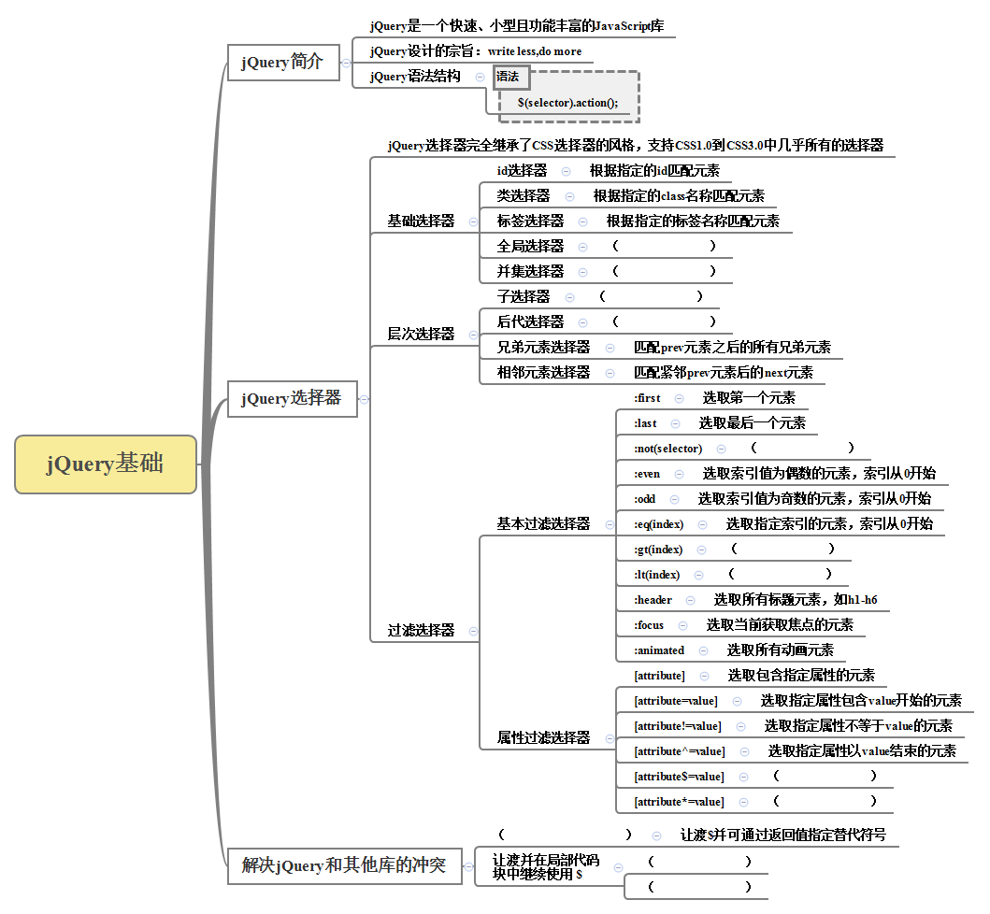
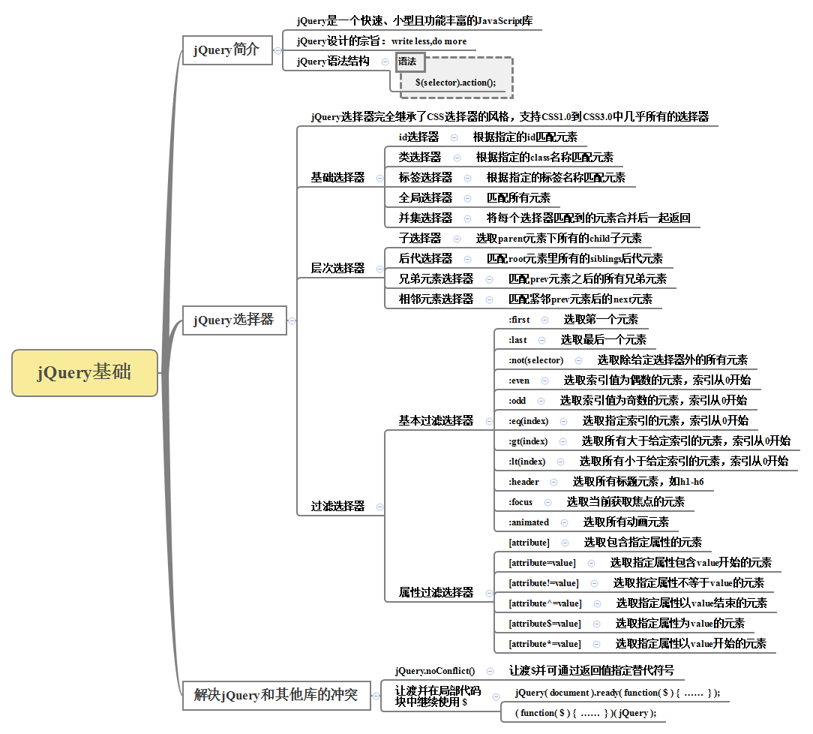

总结
北大青鸟文教集团研究院 出品

Slide 40
作业
在《学习能力成长簿》中完成
复习作业
梳理本章内容，整理笔记，绘制思维导图、完成课后练习
教员备课时根据班级情况在此添加内容，应区分必做、选做内容，以满足不同层次学员的需求
预习作业
预习下一章学生用书，完成预习测试
简述jQuery中遍历同辈元素的方法（至少2个）
简述jQuery中html()方法与text()方法的区别
简述jQuery中获取样式值的方法
Notes:
教学指导：
预习作业测试题用于下次上课前进行全班同学集中测试。因此教员要在本次课布置下去。布置预习测试题的目的是要求学员进行预习，保障下次学员学习质量。
不少于4道题，其中至少包含一道简述题，主要了解学员对重要知识点的理解程度

